Slide 1
Vad vet vi om rusmedel?
Vad är rusmedel? Vilka rusmedel finns det?
Lektionen
Åbo stads projekt för förebyggande rusmedelsarbete Selvästi JEES! (Nyktert JESS!) 2023–2025, Sanna Tahko & Kristiina Helenius
Källor:
Institutet för hälsa och välfärd
Ehyt rf
YLE
Droglänken
Notes:
Keskustelun herättelyä. Oppilailta voi kysellä mitä päihteitä he tietävät, tai mitä päihteisiin kuuluu.

Slide 2
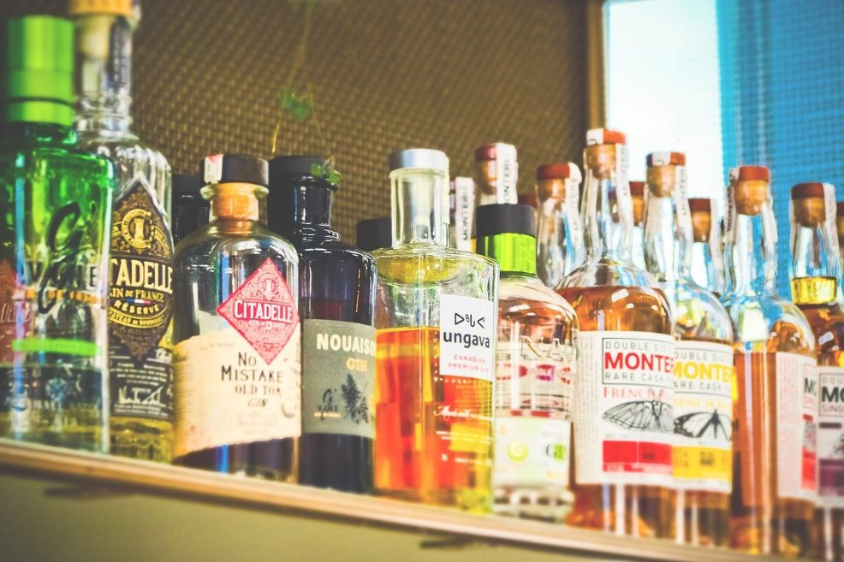
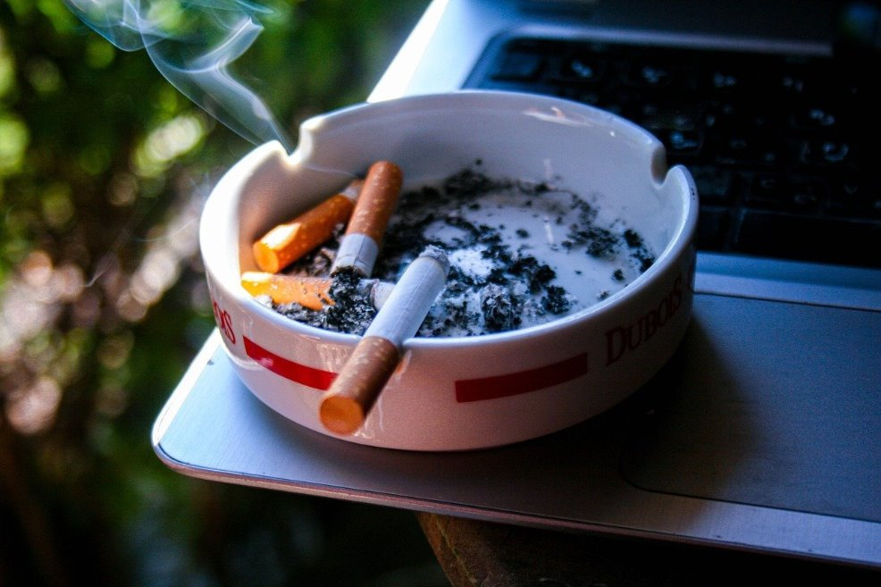
Rusmedel är
Narkotika t.ex. cannabis - olagliga.
Alkohol, t.ex. öl, vin.
Nikotin och tobaksprodukter, t.ex. tobak, snus, e-cigaretter.
Gemensamt för alla rusmedel är att de orsakar beroende och har någon berusande egenskap.
Beroende är ett tvångsmässigt behov av något ämne eller någon verksamhet som orsakar beroende.

Slide 3
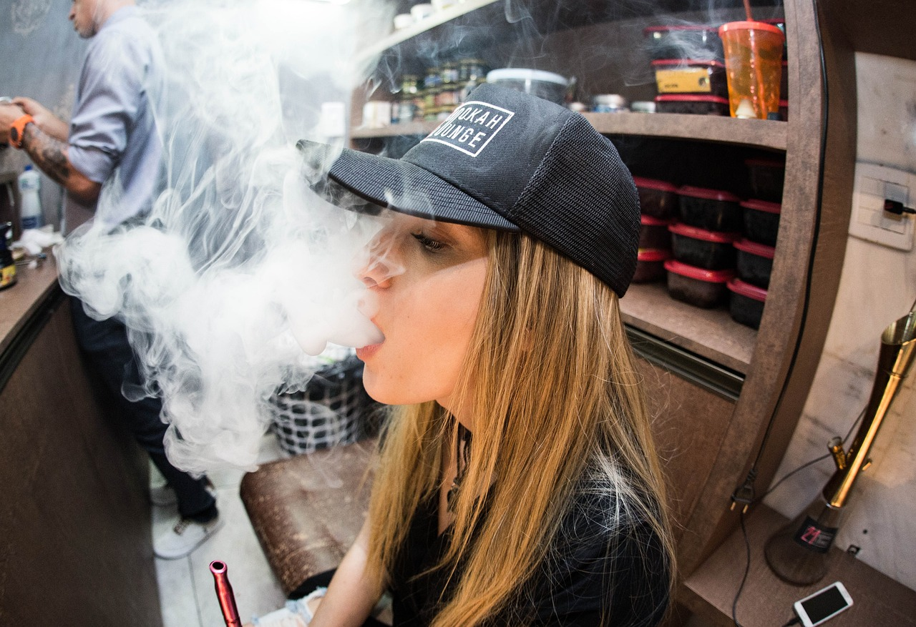
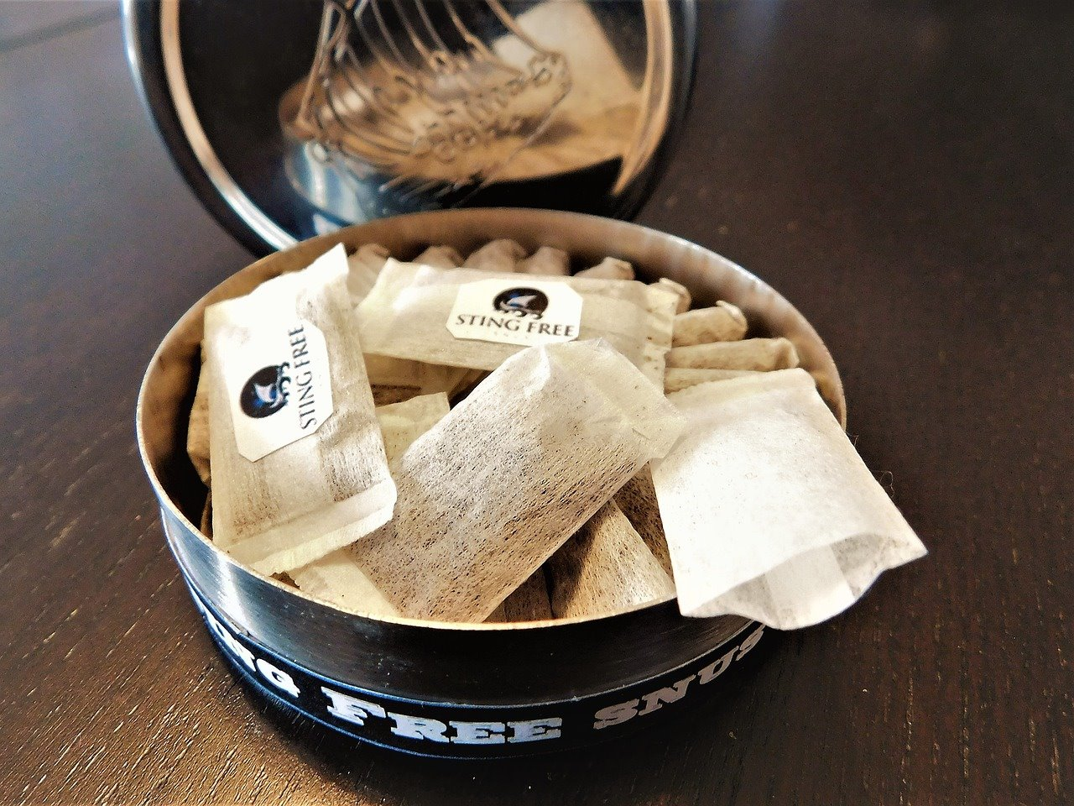
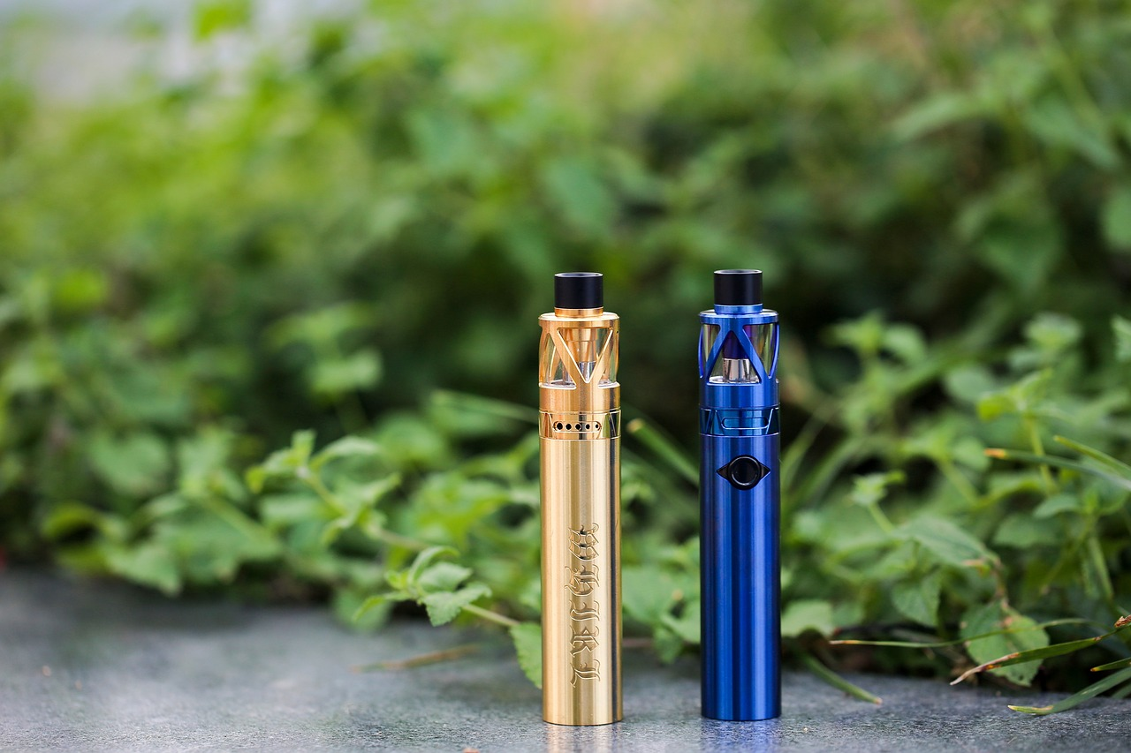
Bilder av olika rusmedel
Notes:
Vasemmalla nuuskapusseja, oikealla yhdenlainen sähkötupakka (vape).

Slide 4
Tabell över rusmedel
 | Lagliga rusmedel | Olagliga rusmedel | Andra skadliga ämnen/ föreningar
Under 18 år | X | X | X
K-18 | Tobak, svaga alkoholdrycker (alkohol 1,2–22%). Nikotinpåsar. E-cigaretter (produkter i gatuhandeln olagliga). Snus (försäljning och köp olagligt i Finland.) | Droger, t.ex. cannabis, kokain, ecstasy, heroin. Nikotinprodukter med över 20 mg nikotin (t.ex. vissa e-cigaretter). Olagliga i Finland för personer i alla åldrar! | Läkemedels- missbruk. Blandmissbruk. Alla kemikalier som används i berusningssyfte.
K-20 | Starka alkoholdrycker, t.ex. vodka, alla med över 22 % alkohol
Notes:
Alle 18-vuotiailta on kaikki päihteet kielletty.
K-18 Nikotiinituotteet, miedot alkoholijuomat. Nuuska on poikkeus, sen käyttö on laillista täysi-ikäisille. Nuuskan myynti, ostaminen ja lahjoittaminen on kuitenkin Suomessa kielletty.
K-20 Väkevät alkoholijuomat.
Ulkomailta tilatut sähkötupat (eli lähes kaikki joita nuorilla on hallussa) ovat laittomia, koska nikotiinin määrä ylittää lain salliman 20mg.

Slide 5
Rusmedelsfakta
www.kahoot.it
Logga in i spelet med EGET förnamn.
Notes:
Vad är rusmedel? för klass 5 och 6 - Details - Kahoot!
Ylläolevasta linkistä pääsee julkiseen päihdetieto Kahootiin jota voi käyttää oppitunneilla.
Vastaukset kysymyksiin:
Tarua. Sähkötupakan ikäraja on 18 vuotta. Sillä ei ole merkitystä sisältääkö sähkötupakka nikotiinia vai ei
Totta. Nuuskaa ja nikotiinipusseja käytetään huulen alla, josta nikotiini imeytyy elimistöön. Riskinä on suun limakalvojen rikkoutuminen ja tulehdukset, nikotiinimyrkytys, sekä myös yhteys suun alueen syöpiin.
Nikotiini.
Kaikki vastaukset ovat oikein.
Totta. Tutkimuksissa myös nikotiinittomista vape-nesteistä on löydetty isojakin määriä nikotiinia.
Kaikki vastaukset ovat oikein.
Totta. Päihteissä aine addiktoi. Muussa toiminnassa kyse on hyvänolon tunteesta kun dopamiinia erittyy.
Totta. Yhdessä voidaan käydä läpi miten monella tavalla alkoholi aiheuttaa kuolemantapauksia Suomessa. Yleisimpiä syitä ovat rattijuopumukset, onnettomuudet, hukkumiskuolemat, terveyshaitat, myrkytykset jne.
Tarua. Seuraavassa diassa on video, jossa vapen haitoista kerrotaan. Vapen makunesteistä muodostuu myrkyllisiä yhdisteitä höyrystettynä.
Totta. Pitkäkestoinen säännöllinen päihteidenkäyttö aiheuttaa aina riippuvuuden. Se miten nopeasti, on kuitenkin yksilöllistä. Tämä aihe on 2. tunnin alussa jolloin asiaan voi palata.

Slide 6
Yles nyhet 2023
Välj svensk undertext i inställningarna på Youtube.
Notes:
YLE:n uutinen, tutkimus sähkötupakan haitoista 2023.

Slide 7
Tacka nej
Klassen delas in i mindre grupper under lärarens ledning.
Varje grupp får ett ämne de ska ”sälja” till de andra i gruppen, det vill säga övertala andra att pröva på rusmedlet i fråga. De andra hittar på olika sätt att tacka nej. Ibland byter man roller.
Till slut diskuteras om det var lätt eller svårt att tacka nej och hur man kan tacka nej om personen som erbjuder är bekant/obekant.
Notes:
Keskustelussa on tärkeää nostaa esille väkivallan uhka. Eli korostaa ettei koskaan vie/hajota toisen omaisuutta.
Hyvä toimintatapa: kieltäydy, poistu tilanteesta, kerro aikuiselle.
Kieltäytymiseen ei ole väärää tapaa, kunhan siihen ei liity uhkailua, varastamista tai väkivaltaa.
Aina oma turvallisuus edellä kaikissa tilanteissa!

Slide 8
Reflektion över rusmedlens effekter
2. Lektionen
Åbo stads projekt för förebyggande rusmedelsarbete Selvästi JEES! (Nyktert JESS!) 2023–2025, Sanna Tahko & Kristiina Helenius
Källor:
Institutet för hälsa och välfärd
Ehyt rf
Droglänken

Slide 9
Tabell över rusmedel
 | Lagliga rusmedel | Olagliga rusmedel | Andra skadliga ämnen/ föreningar
Under 18 år
K-18
K-20
Notes:
Alle 18-vuotiailta on kaikki päihteet kielletty.
K-18 Nikotiinituotteet, miedot alkoholijuomat. Nuuska on poikkeus, sen käyttö on laillista täysi-ikäisille. Nuuskan myynti, ostaminen ja lahjoittaminen on kuitenkin Suomessa kielletty.
K-20 Väkevät alkoholijuomat.
Ulkomailta tilatut sähkötupat (eli lähes kaikki joita nuorilla on hallussa) ovat laittomia, koska nikotiinin määrä ylittää lain salliman 20mg.

Slide 10
Rusmedelstabell
 | Lagliga rusmedel | Olagliga rusmedel | Andra skadliga ämnen/ föreningar
Under 18 år | X | X | X
K-18 | Tobak, svaga alkoholdrycker (alkohol 1,2–22%). Nikotinpåsar. E-cigaretter (produkter i gatuhandeln olagliga). Snus (försäljning och köp olagligt i Finland.) | Droger, t.ex. cannabis, kokain, ecstasy, heroin. Nikotinprodukter med över 20 mg nikotin (t.ex. vissa e-cigaretter). Olagliga i Finland för personer i alla åldrar! | Läkemedels- missbruk. Blandmissbruk. Alla kemikalier som används i berusningssyfte.
K-20 | Starka alkoholdrycker, t.ex. vodka, alla med över 22 % alkohol
Notes:
Alle 18-vuotiailta on kaikki päihteet kielletty.
K-18 Nikotiinituotteet, miedot alkoholijuomat. Nuuska on poikkeus, sen käyttö on laillista täysi-ikäisille. Nuuskan myynti, ostaminen ja lahjoittaminen on kuitenkin Suomessa kielletty.
K-20 Väkevät alkoholijuomat.
Ulkomailta tilatut sähkötupat (eli lähes kaikki joita nuorilla on hallussa) ovat laittomia, koska nikotiinin määrä ylittää lain salliman 20mg.

Slide 11
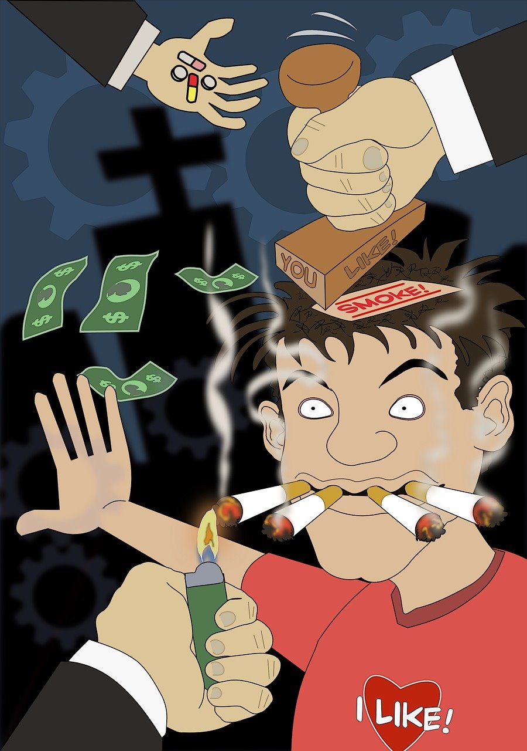
Beroende
Vad är beroende?
Vad kan man bli beroende av?
Hur påverkar beroendet livet?
Fysiskt beroende – uppstår hos alla som använder rusmedlet tillräckligt länge.
Psykiskt beroende – kan uppstå redan första gången man prövar.
Socialt beroende.
Notes:
Riippuvuus (addiktio) on pakonomainen tarve johonkin toimintaan tai aineeseen.
Riippuvaiseksi voi tulla mistä tahansa asiasta, joka tuottaa hyvää oloa. Päihteiden lisäksi esim. kahvi, urheilu, puhelin, pelit, sokeri, energiajuomat yms.
Dian kuvasta voidaan poimia asioita mitä oppilailla siitä nousee mieleen.
Hyviä poimintoja ovat esim. rahanmeno, joku muu tarjoaa (mahdollistaminen), risti taustalla (kuoleman mahdollisuus). Tärkeää nostaa esille leimautuminen (esim. puhe nisteistä, juopoista ym.) ja jokaisen ihmisen ihmisarvo.
Voi todeta, että varmasti kukaan riippuvuudesta kärsivä henkilö ei ole oppilaiden ikäisenä suunnitellut, että heidän tulevaisuutensa on sellainen kuin se on.
Fyysinen riippuvuus päihteistä aiheutuu aina päihdyttävästä aineesta. Tästä johtuen pitkäkestoisesti päihdettä käyttäessä jää riippuvaiseksi.
Psyykkinen riippuvuus on voimakas tarve hakea hyvää oloa.
Sosiaalinen riippuvuus on usein riippuvuus ryhmästä. Tämä liittyy usein kaveripaineeseen ja sen tuomiin päihdekokeiluihin.

Slide 12
Beroende
Tvångsmässigt behov av något rusmedel eller någon verksamhet.
Det psykiska eller fysiska tillståndet ger tillfällig tillfredsställelse.
Arvsfaktorer, upplevelser i barndomen och ungdomen, stress och krissituationer i livet kan påverka hur lätt människan blir beroende.
En beroende person identifierar eller medger inte alltid sitt beroende.
Allvarligt beroende är en sjukdom.
Skadeverkningar av beroende kan vara t.ex. hälsorisker, försämrade relationer, ekonomiska nackdelar (t.ex. anskaffning av rusmedel, penningspelande).
Notes:
Tärkeä myös muistuttaa, että riippuvuutta voi olla myös lievää, jolloin ei ole tarve huolestua vakasti (esim. omien vanhempien tupakointi).
Milloin riippuvuus sitten on vakava? Kun riippuvuutta aiheuttava asia menee muiden tärkeiden asioiden edelle ja elämä pyörii riippuvuuden aiheuttajan ympärillä.

Slide 13
World cafe-övning
Klassen delas in i 4 grupper.
Varje grupp får ett papper med en fråga med rusmedelstema. Gruppen har 3–4 minuter tid att svara. När tiden tar slut ges frågorna vidare till följande grupp. Varje grupp svarar på varje fråga.
Syftet är att skriva gruppens åsikter om frågan på pappret, man behöver inte söka information.
När grupperna har svarat på alla frågor presenterar grupperna resultaten för klassen. Svaren diskuteras tillsammans.
Om du vill kan du lämna affischerna t.ex. på väggen i klassen för att påminna om ämnet.
Notes:
Tehtävään voi valita ryhmälle sopivia kysymyksiä tämän hetken ilmiöihin liittyen. Hyväksi todettuja kysymyksiä on esimerkiksi: Mikä on parasta meidän luokassa? Miksi jotkut nuoret käyttävät päihteitä? Miten päihteidenkäyttö voi vaikuttaa tulevaisuuteen? Miten päihteidenkäyttö voi vaikuttaa käyttäjän läheisiin? Miten voin kieltäytyä jos minulle tarjotaan päihteitä?
Jos ryhmätyöskentely ei ole mahdollista, voidaan kysymyksiin vastata yksilöinä tai parityönä.
Kysymyksen voi kirjoittaa paperin keskelle, vihkon otsikoksi, tai halutessaan voi tulostaa tekstin visuaaliselle pohjalle, jolloin tuotokset voi jättää esim luokan seinälle esille.

Slide 14
Faktorer som skyddar mot missbruksproblem
Nära relationer till familjen/en annan pålitlig vuxen.
Sunt självförtroende, positiv självbild.
Känsla av delaktighet (t.ex. hobby, kompisar, skola, arbete, familj, spelgrupp).
Starka emotionella och sociala färdigheter.
Framgångar och positiv respons.
Närmiljöns ansvarsfulla inställning till rusmedel.
Bristen på ovan nämnda saker innebär inte att den unga blir missbrukare, men risken är större.

Slide 15
Brott(?) Laglighetsfostran för årskurs 5
Laglighet
Självkänsla
Saara Juutinen, Alvin Koskinen, Laura Kiviranta, Paula Mäkelä och Reetta Vainio
Förstasidan – Brottsofferjouren (riku.fi)
Sua varten somessa
Strafflag 39/1889 - Uppdaterad lagstiftning - FINLEX ®
Det finns många olika typer av brott - Polisen
Stärk din psykiska hälsa - MIELI Psykisk Hälsa Finland rf
Case-uppgift från boken Konstaapeli Daniel tässä, moro! (Konstapel Daniel här, tjena!) (Kalejaiye, Daniel, 2022)
Notes:
Tänään aiheina:
itsetunto
laillisuusasiat

Slide 16
Om säkerhet
Enligt lagen är en person under 18 år ett barn och barn ska skyddas mot all verksamhet som äventyrar uppväxten och utvecklingen.
= Vuxnas ansvar
Barnet har rätt att få information om världen på sin åldersnivå.
= Barnet ansvarar för att lära sig av världen
Vi strävar tillsammans efter en bättre verklighet.
= Var och en har rätt att vara trygg och i fred
Skadeståndsansvar
Obs! Ersättningsskyldigheten gäller personer i alla åldrar!
Notes:
Sisäministeriö kertoo että suurin osa suomalaisista kokee elämänsä turvalliseksi, siitäkin huolimatta että joskus voi tuntua siltä että uutisissa on paljon ikäviä asioita.
Kuitenkin perusturvallisuus on Suomessa vielä onneksi hyvällä tasolla ja yhdessä yhteiskuntana meillä on jokaisella mahdollisuus vaikuttaa turvallisuuteen tietämällä itse miten saa toimia ja mikä on kiellettyä.

Slide 17
En person under 15 år som förbrytare
Skadestånd
Påföljder för både förbrytaren och offren
Otrygghet
Skam
Rädsla
Tvistemål i civilrätt eller genom medling
Brott begås
Eventuell utredning av barnskyddsbehovet för förbrytaren och familjen
Brottsanmälan
Barnskyddsanmälan
Vahingonteko (youtube.com)
Kiusaaminen (youtube.com)
Notes:
Alle 15 vuotias ei saa rikosrekisteriä ja esitutkintaa ei jatketa mutta aina tehdään lastensuojeluilmoitus ja jos kyseessä on isot vahingonkorvaukset, asia voidaan käsitellä siviilioikeudessa riita-asiana.
Asiaa voidaan selvittää myös sovittelun kautta.
Vahingonkorvaukset voivat siirtyä odottamaan jopa sitä kunnes pääset töihin.
Katsokaa oheiset videot.

Slide 18
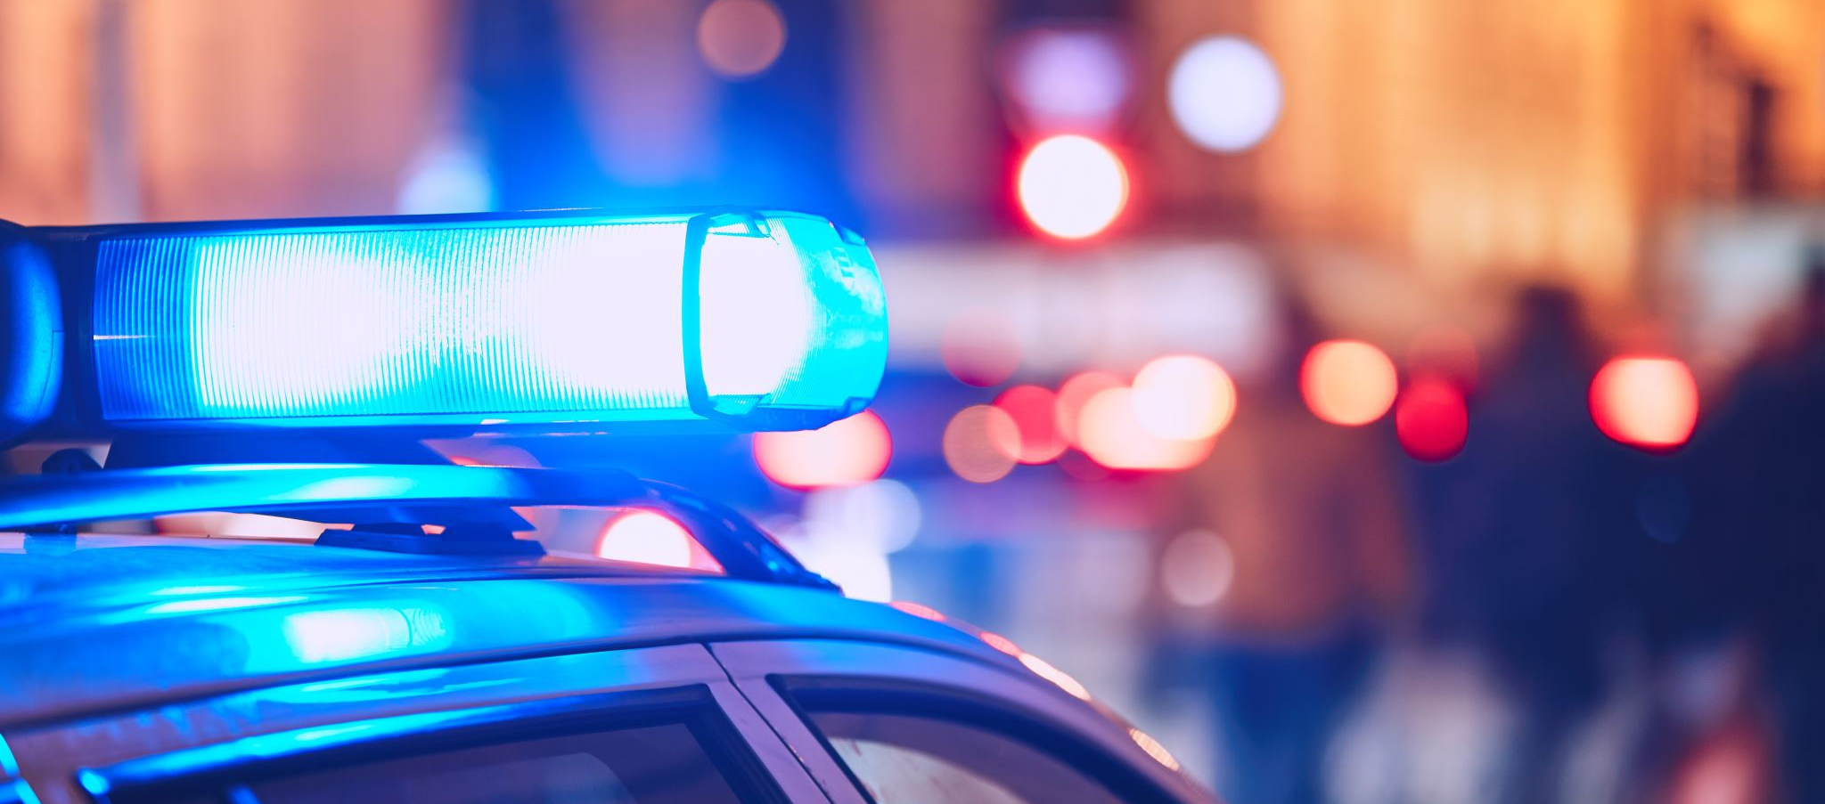
Uppgift: Bli brottsutredare
Notes:
Tässä ryhmätehtävässä opettaja lukee seuraavan dian tarinan mikä perustuu tositapahtumiin.
Kun opettaja on saanut tekstin luettua ääneen, jaetaan oppilaat noin 3-5 hengen ryhmiin pohtimaan mitä rikoksia tarinassa on tapahtunut.
Kun oppilaat ovat ryhmissä ratkoneet rikoksia ja niitä on käyty yhteisesti läpi niin klikkaamalla 2 kertaa seuraavasta diasta näyttöön ilmestyy oikeat vastaukset.

Slide 19
Berättelsen om Tomi och Matti. Pojkarna som går i årskurs 5 är på sommarlov och spelar ett utmaningsspel där man hittar på utmaningar som man tror att den andra inte vågar göra.
Pojkarnas spel börjar med att de busringer till okända nummer och skriker oförskämdheter på gatan, men utmaningarna blir värre och värre. Matti bestämmer sig för att hitta på en uppgift som Tomi säkert skulle vägra att göra. "Du vågar säkert inte stjäla fem godispåsar från butiken!" Tomi spärrar upp ögonen och han tystnar för en stund, men säger trotsigt: "Det får vi väl se!" Pojkarna går nervöst till bybutiken och går till godishyllan. Matti håller utkik efter väktare och Tomi tar godispåsarna i famnen. Sedan springer Tomi ut ur affären med Matti bakom sig.
Genast utanför dörren möter de en väktare som omedelbart inser vad pojkarna gjort och befaller dem att stanna. Tomi och Matti tittar på varandra, nickar och springer åt olika håll för att skaka av sig väktaren. Tomi kommer undan med sina godispåsar eftersom väktaren springer efter Matti. Efter några steg förstår Matti att han inte kommer undan väktaren, det är ju ändå fråga om en vuxen man. Matti söker efter flyktvägar i panik och märker cyklarna som tillhör barnen som leker på lekplatsen bredvid. Matti springer fram till cyklarna, lyfter upp en av dem, hoppar på cykeln och trampar iväg i full fart. Otroligt nog kommer båda pojkarna undan. Hemma väntar dock arga föräldrar, eftersom butiksägaren kände igen pojkarna redan när de gick in i butiken och ringde deras föräldrar.
Strafflagen kap. 28 § 1
Stöld (Matti stjäl cykeln)
Strafflagen kap. 28 § 3
Snatteri (Pojkarna snattar godis i butiken)
Notes:
Voidaan vielä lopuksi miettiä mitä eroa on varkaudella ja näpistyksellä.

Slide 20
Stark självkänsla
Gör det lättare att få kompisar.
Gör det lättare att orka i svåra situationer.
Det är lättare att säga NEJ.
Det är också lättare att uppmuntra en kompis.
Ökar trygghetskänslan.
Ökar upplevelsen av lycka.
Ökar respekten för en själv.
I vilka situationer brukar du säga NEJ?
Är det lätt för dig att säga NEJ?
När är det svårt att säga NEJ?
Är det lätt eller svårt att säga NEJ i sociala medier?
Frågor: suavartensomessa
Notes:
Edellisen tehtävän kakku pitää sisällään asioita jotka tekevät elämästä mielekkäämpää ja helpottavat sitä. Nämä asiat puolestaan parantavat myös itsetuntoa. Esimerkiksi vaikeudet on helpompi sietää kun itsetunto on hyvä, kavereiden kanssa on helpompi toimia hyvällä itsetuntemuksella, itseensä on helpompi luottaa ja uskaltaa kokeilla uusiakin asioita ja uskaltaa sanoa huonoille jutuille rohkeammin EI.
Itsetuntoa harvemmin itsessään treenataan tai kehitetään, vaan se muodostuu ja paranee kokemuksien, tekojen ja onnistumisien kautta.
Hyvä itsetunto auttaa nousemaan aina uudestaan jaloilleen vaikka elämä heitteleekin.

Slide 21
Det goda livets tårta!
Fundera på viktiga och bra saker som du tycker gör livet bra och viktigt.
Skriv så många saker du kan på tårtans lager! (du kan också färglägga tårtan!)
Dessa goda saker ökar också din självkänsla, som i sin tur skyddar dig i livet (Viktigt!)
Notes:
Jaetaan monisteet oppilaille missä on täytekakku (Löytyy diasta 10).
Jokaiseen kerrokseen on tarkoitus kirjottaa oppilaalle tärkeitä asioita ja kivoja juttuja omassa elämässä, tai mitä omaan elämään toivoisi. (harrastukset, perhe, omat hyvät ominaisuudet)
Kakun voi värittää halutessaan ja voi myös piirtää lisää kerroksia.

Slide 22
Var får man hjälp i olika situationer?
RIKU.FI
Brottsofferjouren 116 006 betjänar på finska må–fr kl. 9–20. (avgiftsfri + anonym) på webbplatsen RIKU-Chat.
MLL.FI
MLL Barn- och ungdomstelefon 116 111 måndag till fredag kl. 14–20, lördagar och söndagar kl. 17–20 (avgiftsfri + anonym)
Ehyt.fi
EHYT rf:s missbrukarrådgivning Telefonnummer: 0800 900 45 (avgiftsfri + anonym + du kan ringa när som helst)
112-applikationen (servicerådgivning, informationssökning)

Slide 23
Utskrivbart

